Slide 1
Гербы

Slide 2
Герб Москвы
Герб представляет собой четырёхугольный с закруглёнными нижними углами и заострённый в оконечности тёмно-красный геральдический щит.
На нём изображён святой Георгий Победоносец в серебряных доспехах и голубой мантии (плаще) на серебряном коне.
Всадник поражает золотым копьём чёрного змия.

Slide 3
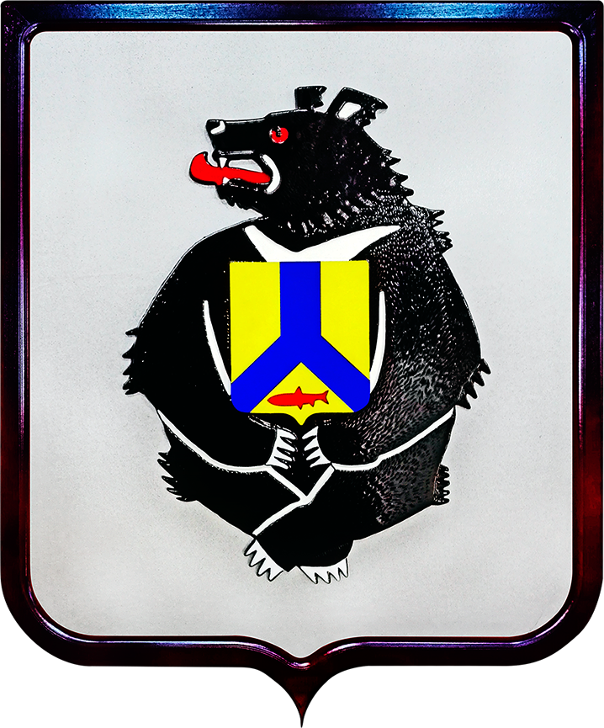
Герб Хабаровского края
Герб Хабаровского края выполнен на щите французской геральдической формы.
В центре щита, серебра (белого) цвета, на почетном месте, изображена мощная естественная фигура сидящего на задних лапах черного цвета белогрудого медведя, который передними лапами бережно удерживает (прижимает к груди) герб Хабаровска - административного центра Хабаровского края.
Голова медведя с раскрытой пастью, червленными (красными)глазами и языком повернута к восходу "самого лучезарного солнца", на Восток (в зеркальном отражении).

Slide 4
Герб Амурска
Герб "Город Амурск" представляет собой геральдический щит французской формы лазоревого (синего) цвета, в котором изображен летящий вправо (от зрителя влево) белый дальневосточный аист с черными крыльями и красными лапами. Нижняя часть щита обременена волнообразным двойным серебряным поясом.

Slide 5
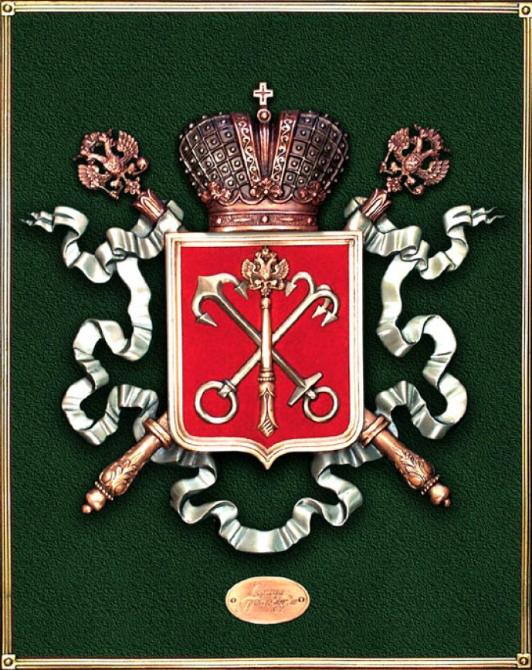
Герб Санкт-Петербурга
В червленом (красном) поле золотой российский скипетр поверх двух опрокинутых серебряных якорей морского и речного, о четырех зубцах, накрест.
Щит увенчан российской императорской короной и положен поверх двух российских скипетров натурального цвета, соединенных лентой Святого Андрея Первозванного

Slide 6
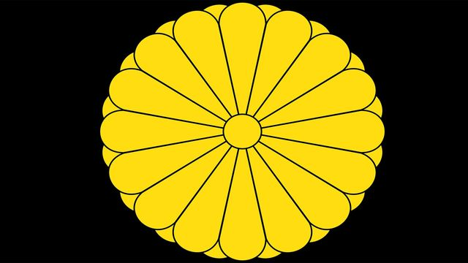
Герб Японии
Герб Японии на самом деле является печатью. Императорская печать Японии представляет собой стилизованный под желтую хризантему символ из двух рядов по 16 лепестков.
Данная печать используется японским императором и членами японской императорской семьи. Императорская печать иногда выступает в роли герба Японии, хотя официального герба в Японии не существует.

Slide 7
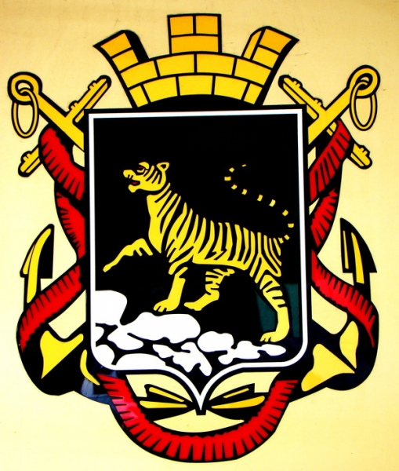
Герб Владивостока
В зеленом поле щита золотой тигр с червлеными глазами и языком, идущий по скалистому серебряному склону вправо, подняв переднюю правую лапу.

Slide 8
Герб Амурского района
"Герб выполнен в щите французской геральдичекой формы жёлтого цвета. В центре щита расположен стилизованный знак жёлтого цвета в виде цветущего дерева. Щит разделен вертикально по центру на две части и два геральдических цвета (лазурь, синий цвет и кобальт; зеленый цвет).
Дуб в геральдике всегда был символом силы, мощи и возрождения. Могучее дерево тянется вверх, к свету крепко держась за землю живыми корнями.
Десять ветвей дерева (это десять административных образований, составляющих Амурский район). Они сплетаются в мощный ствол, который держит пышную крону (точную, уменьшенную картографическую копию Амурского района)".

Slide 9
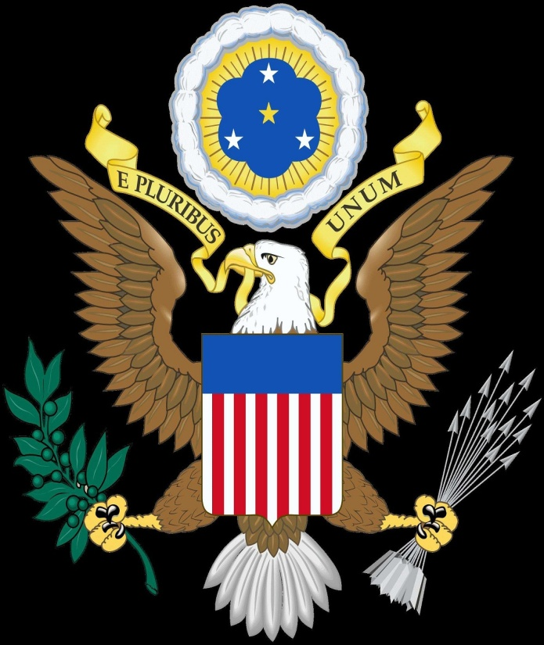
Герб США
Главным элементом герба является обитающий только в США белоголовый орлан В одной лапе он держит 13 стрел, в другой оливковую ветвь. Оливковая ветвь традиционно изображена с 13 листьями и 13 оливками.
Голова орла повернута в сторону оливковой ветви.
На груди у орла щит с 13 красными и белыми полосами, верхняя часть щита синяя. Рисунок и символика щита напоминает флаг.
В клюве орел держит свиток с надписью на латинском «E Pluribus Unum», что переводится как «Из многих – Один».
Изображенные в верхней части герба на синем фоне 13 звезд, расположенные в форме шестиконечной звезды и окруженные золотым ореолом и облаками .

Slide 10
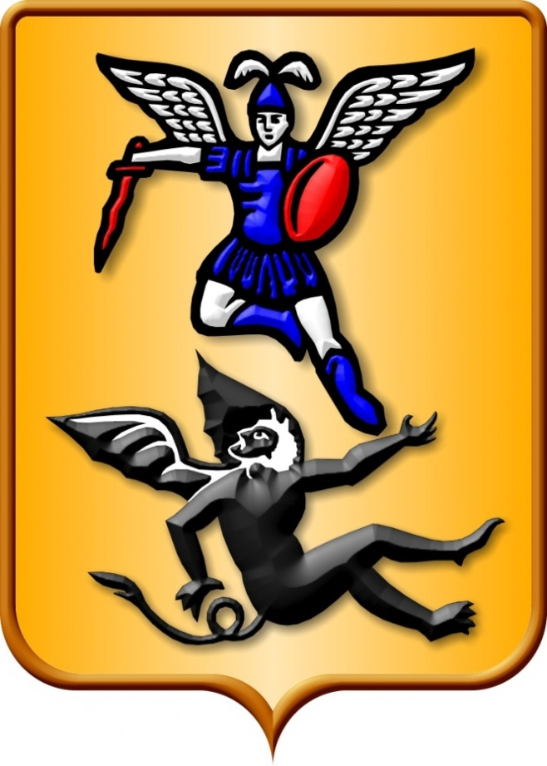
Герб Архангельска
"В золотом поле щита изображен летящий архангел в синем одеянии с огненным мечом и щитом, побеждающий черного дьявола.
Летящий архангел в синем одеянии с огненным мечом и щитом символизирует русское воинство, победу сил добра над силами зла. Черный дьявол олицетворяет неприятеля, зло, которое будет побеждено. Герб имеет декоративное обрамление".

Slide 11
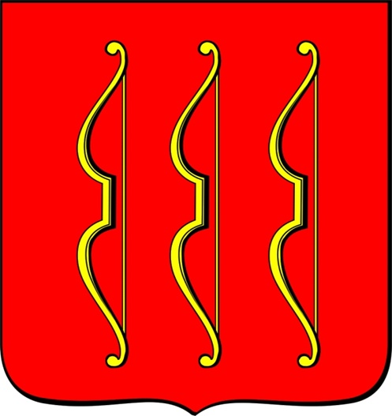
Герб Великих Лук
В червленом поле три золотых продольно положенных лука.
Красный цвет символ труда, жизнеутверждающей силы, мужества, праздника и красоты. Золото в геральдике символизирует прочность, величие, интеллект, великодушие, богатство.

Slide 12
Герб Германии
Герб Германии представляет собой щит желтого цвета варяжской геральдической формы, на котором изображен черный орел с головой, развернутой в левую сторону (от смотрящего на щит).
Орел - это традиционный символ для германской геральдики, который символизирует силу и мощь. Подобный герб существовал на гербах первых немецких правителей. Орел символизирует королевскую власть, мужество.

Slide 13
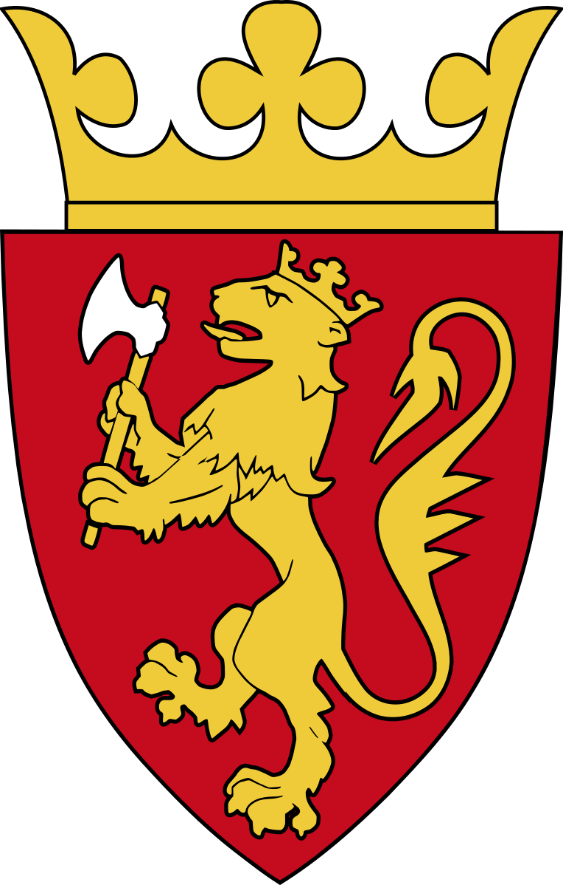
Герб Норвегии
Государственный герб представляет собой прямой остроконечный геральдический щит варяжского типа, который окрашен в красный цвет.
В центре щита расположено изображение золотого льва Святого Олафа.
Лев изображен прямостоящим и развернутым к правому краю щита. В передних лапах держит секиру с белым наконечником.
Герб увенчан пурпурной короной закрытого типа.

